Slide 1
前々回、前回
の振り返り

Slide 2
新型インフルエンザ
に学ぶ
集団免疫の大切さ

Slide 3
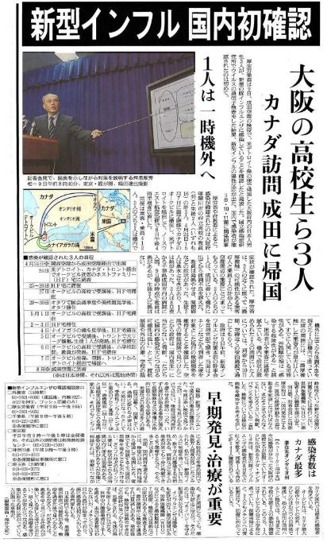
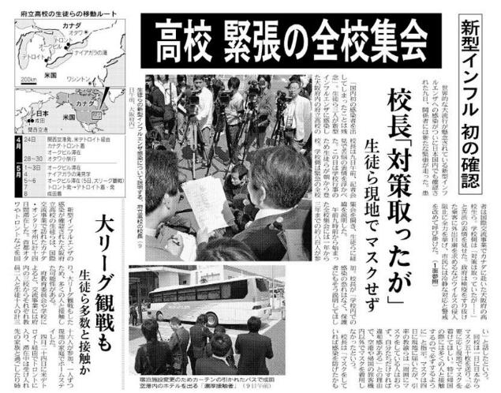
２００９年５月９日朝日新聞夕刊
２００９年新型インフルエンザ
２００９年５月１６日日経新聞夕刊

Slide 4
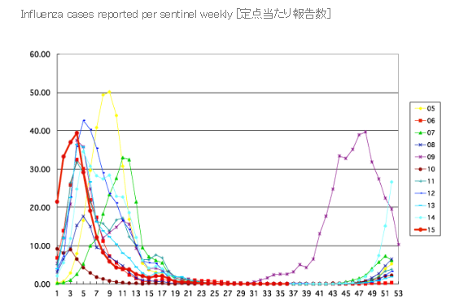
２００５年～２００９年新型インフル～２０１５年
２００９年
新型インフル
1月 2月 3月 4月 5月 6月 7月 8月 9月 10月 11月 12月
http://www.nih.go.jp/niid/ja/flu-m/813-idsc/map/130-flu-10year.html

Slide 5
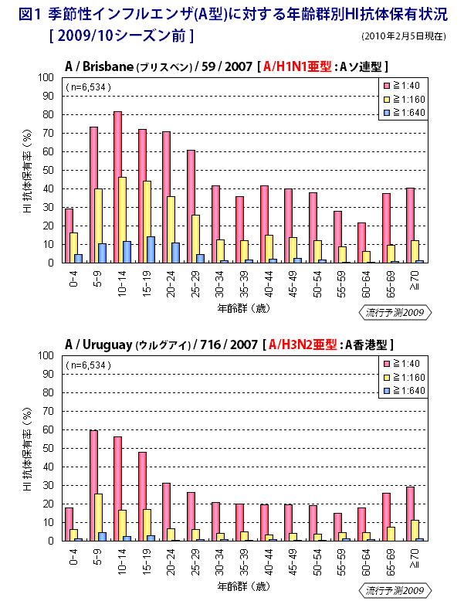
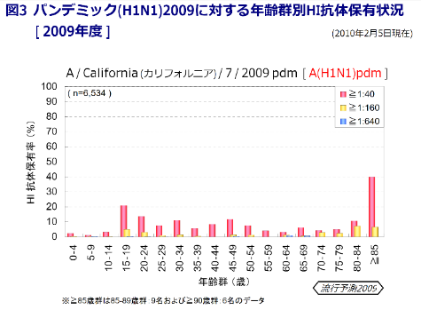
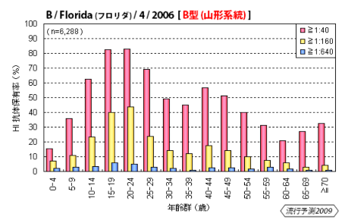
インフルエンザウイルスHI抗体保有状況（流行年度）
https://id-info.jihs.go.jp/surveillance/nesvpd/rapid/ful/index.html

Slide 6
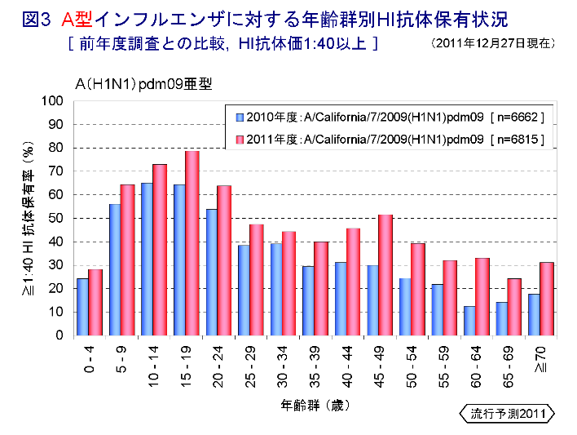
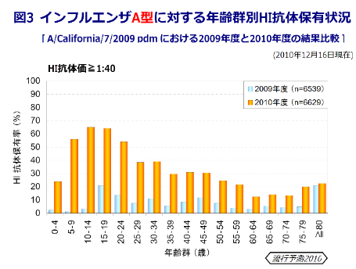
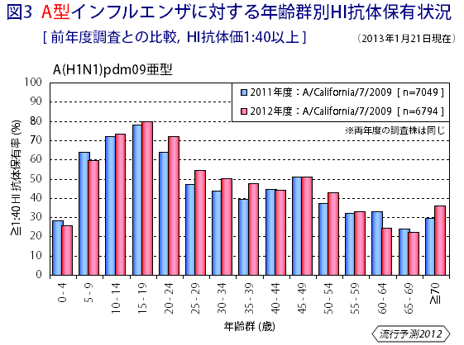
インフルエンザウイルスHI抗体保有状況（経年変化）
https://idsc.niid.go.jp/yosoku/Flu/2009Flu/Flu09_4.html
https://www.niid.go.jp/niid/ja/flu-m/253-idsc/yosoku/sokuhou/1598-flu-yosoku-rapid2011-3-fig3.html
２０１１年７～９月
２０１０年７～９月
２００９年７～９月
https://idsc.niid.go.jp/yosoku/Flu/2010Flu/Flu10_2.html
https://www.niid.go.jp/niid/ja/flu-m/253-idsc/yosoku/sokuhou/3121-flu-yosoku-rapid2012-3-fig3.html
２０１２年７～９月
２０１１年７～９月
２０１０年７～９月
２００９年７～９月

Slide 7
日本は
感染症で死なない国から
感染症で死ぬ国に？！？

Slide 8
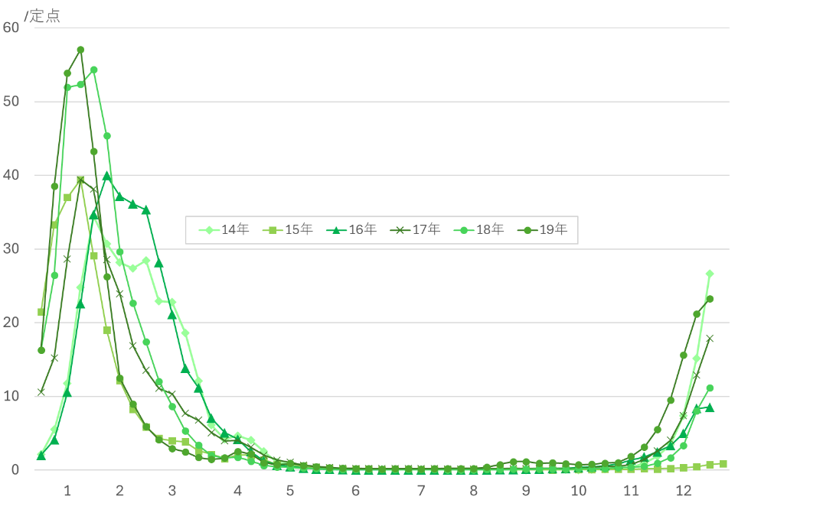
これまでのインフルエンザは
感染者数
死者数
5500
コロナ禍前2013/14～2019/20シーズン
5000
4500
4000
3575
3500
3000
2500
2000
1500
1000
500
0
https://id-info.jihs.go.jp/surveillance/idwr/rapid/2025/index.html
https://www.mhlw.go.jp/toukei/list/81-1a.html

Slide 9
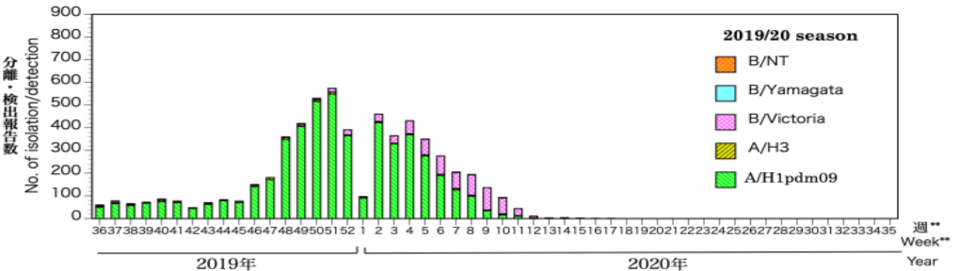
週別インフルエンザウイルス分離・検出報告数
https://id-info.jihs.go.jp/surveillance/iasr/graphdata/010/index.html

Slide 10
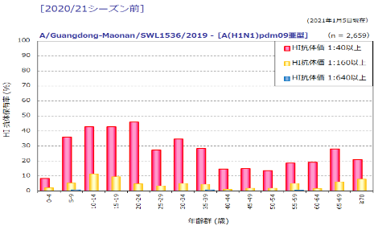
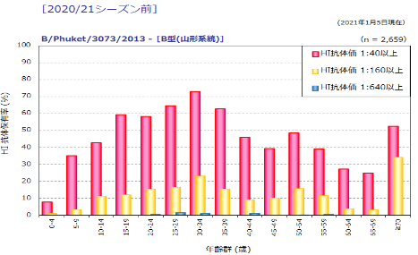

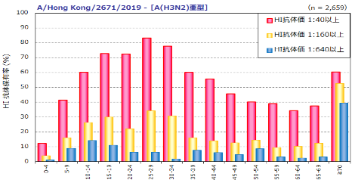
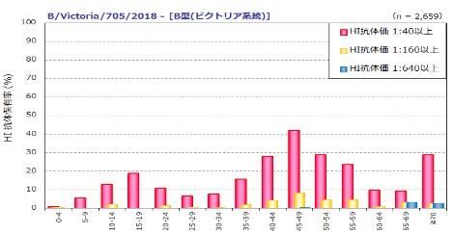
インフルエンザウイルスHI抗体保有状況（経年変化）
２０２０/２１年シーズン前
https://id-info.jihs.go.jp/surveillance/nesvpd/rapid/ful/index.html

Slide 11
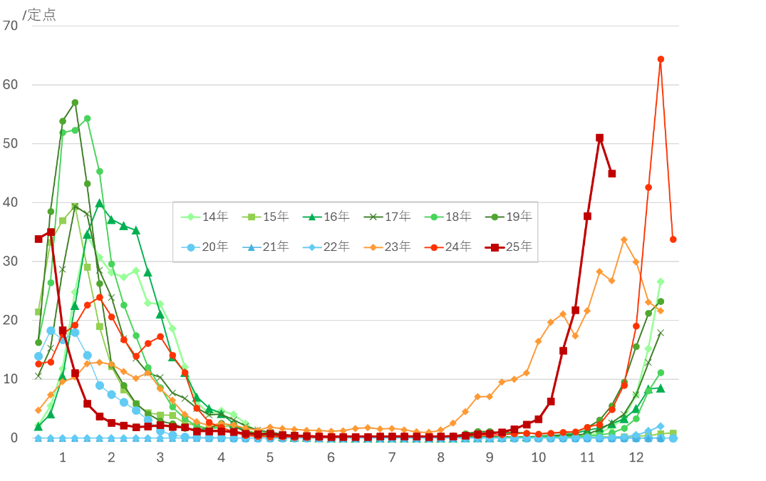
これまでのインフルエンザは
感染者数
死者数
5383
（6月時点）
5500
コロナ禍前2013/14～2019/20シーズン
5000
コロナ禍2019/20～2021/22シーズン
4500
4000
コロナ禍後2022/23～2024/25シーズン
3575
3500
3000
2500
2000
1500
1000
500
0
https://id-info.jihs.go.jp/surveillance/idwr/rapid/2025/index.html
https://www.mhlw.go.jp/toukei/list/81-1a.html

Slide 12
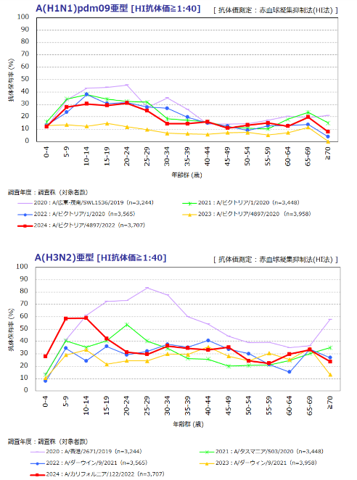
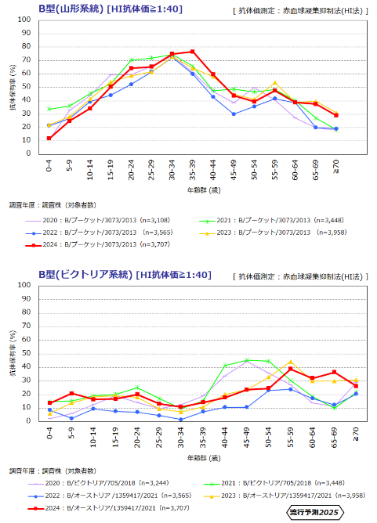
https://id-info.jihs.go.jp/surveillance/nesvpd/rapid/flu/2025/010/20251205102255.html

Slide 13
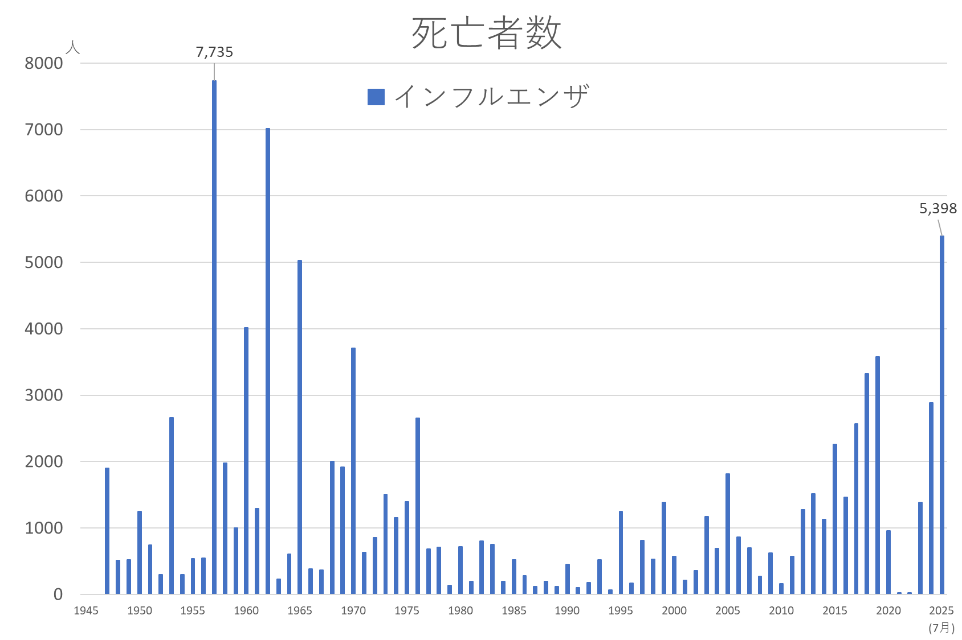
https://www.mhlw.go.jp/toukei/list/81-1a.html

Slide 14
新型インフルとの
つきあい方に学べないと

Slide 15
新型のため
免疫なし
一定の免疫獲得
のため
普通のインフルに
流行の収束
不十分な
感染経路対策
の結果と
新型インフル
からの学び
多くの人の感染の結果
集団免疫
を獲得
集団免疫
がないため
流行の拡大
一定程度の人が
感染

Slide 16
一定の免疫獲得
のため
普通のインフルに
流行の収束
不十分な
感染経路対策
の結果と
過去のインフルは
集団免疫
を維持、更新
集団免疫
のお陰で
流行の拡大
一定程度の人が
感染

Slide 17
一定の免疫獲得
のため
普通のインフルに
集団免疫がないから
インフルは
すぐに次の大流行に
流行の収束
に見えても
それなりに効果的な
感染経路対策
の結果
今後のインフルは
それでも
集団免疫
が獲得できず
集団免疫
が得られないため
集団免疫
が得られないまま
死者も増え
多くの人が
感染し

Slide 18
感染経路対策

Slide 19
感染経路対策の考え方
ウイルス は
どこ から
どこ へ
どうやって ？

Slide 20
感染経路予防の３つのポイント
飛沫（唾液） を
かけない､あげない､もらわない
エアロゾル（小さい飛沫） を
増やさない、薄める､外に出す
落下、付着したウイルス を
口､目､鼻､肺に入れない

Slide 21
感染経路予防の３つのポイント
飛沫（唾液） を
かけない
飛沫（唾液） を
かけない､あげない､もらわない
エアロゾル（小さい飛沫） を
増やさない、薄める､外に出す
エアロゾル（小さい飛沫） を
（空気を）動かす
落下、付着したウイルス を
触らない
落下、付着したウイルス を
口､目､鼻､肺に入れない

Slide 22
感染経路予防の３つのポイント
飛沫（唾液） を
かけない
エアロゾル（小さい飛沫） を
（空気を）動かす
落下、付着したウイルス を
触らない

Slide 23
公衆衛生
～健康づくり、元気づくりから地域づくりの基本となる考え方を整理します～
⑥
そもそも「健康」とは？
ヘルスプロモーション推進センター
（オフィスいわむろ）
岩室紳也

Slide 24
一人ひとりが健康に関して気になっているテーマの共有
「絶対ならない」から「虜になった」公衆衛生の魅力とは
感染症対策① 免疫力
感染症対策② 消毒・加熱・殺菌
感染症対策③ 感染経路
そもそも「健康」とは？
保健師が目指す浦安の地域づくりとは
公衆衛生対策の基本となる考え方①
公衆衛生対策の基本となる考え方②
市民による、市民のための公衆衛生とは

Slide 25
そもそも
「健康」
って何？

Slide 26
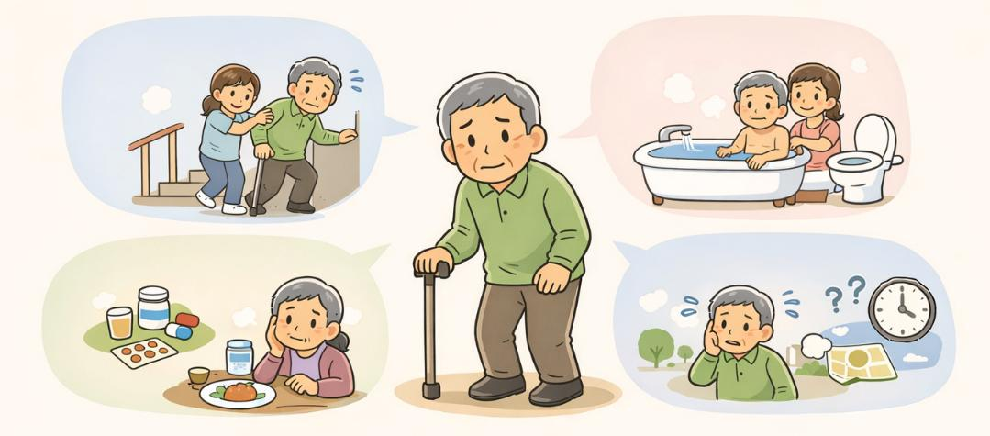
この方々は健康？

Slide 27
皆さんにとっての
「健康とは？」
〇〇にとって「健康とは、△、◇、□な状態」
なぜ「健康」にこだわるのでしょうか？
「健康」以外に持ちたい視点

Slide 28
日本人が「健康」という言葉にこだわる理由
（Chat-GPT）
1️⃣ 「健康」は日本では“個人の状態”ではなく“社会的評価”
2️⃣ 近代日本で「健康」は国家プロジェクトだった
徴兵制度、工業化、学校教育
3️⃣ 医療・保健制度が「健康」を日常語にした
4️⃣ 「健康＝病気でない」ではなく「ちゃんとしている」
5️⃣ 「健康」が対話を止めてしまうこともある
まとめ：日本では「健康」は、体の状態だけでなく生き方・ まじめさ・社会との関係を含んだ言葉になっている。 だからこそ、日本人は「健康」に強くこだわる。

Slide 29
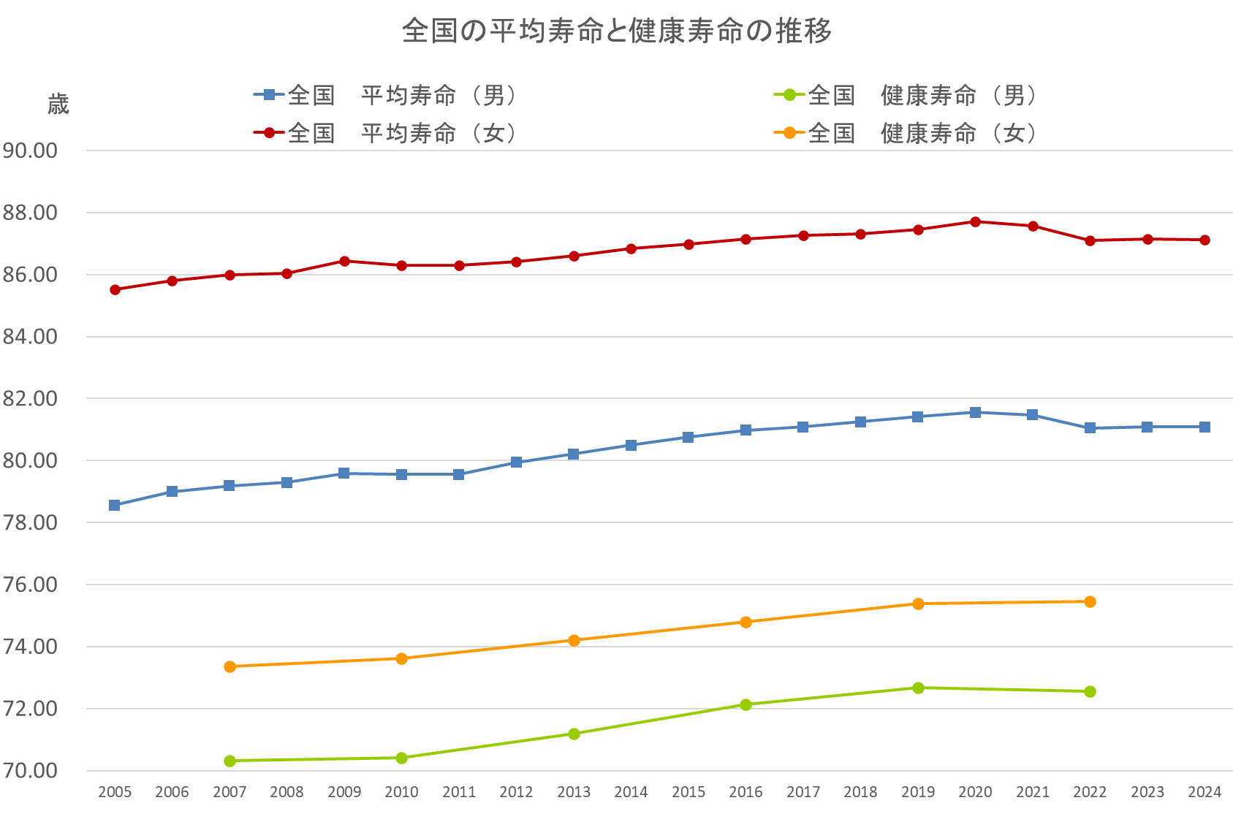
約１２年
約９年

Slide 30
そもそも「健康」って何？
WHOの健康の定義（１９４８年）
Health is a state of complete
physical, mental and social well-being
and not merely the absence of disease or infirmity.
健康とは、身体的、精神的ならびに
社会的により満たされた、幸福な状態であり、
単に疾病がないとか、虚弱ではないということではない。

Slide 31
「健康」の定義改正案
WHO（１９９９年）
Health is a
state of complete
physical, mental
and social well-being
and not merely the absence of disease or infirmity.
健康とは、身体的、精神的
ならびに
社会的により満たされた、幸福な状態であり
、
単に疾病がないとか、虚弱ではないということではない。

Slide 32
「健康」の定義改正案
WHO（１９９９年）
Health is a dynamic state of complete
physical, mental, spiritual and social well-being
and not merely the absence of disease or infirmity.
健康とは、身体的、精神的、スピリチュアル、ならびに
社会的により満たされた、幸福な状態であり続けることで、
単に疾病がないとか、虚弱ではないということではない。

Slide 33
「健康」の定義改正案
WHO（１９９９年）
Health is a dynamic state of complete
physical, mental, spiritual and social well-being
and not merely the absence of disease or infirmity.
健康とは、身体的、精神的、スピリチュアル、ならびに
社会的により満たされた、幸福な状態であり続けることで、
単に疾病がないとか、虚弱ではないということではない。

Slide 34
「健康」の定義改正案
WHO（１９９９年）
Health is a dynamic state of complete
physical, mental, spiritual and social well-being
and not merely the absence of disease or infirmity.
健康とは、身体的、精神的、スピリチュアル、ならびに
社会的により満たされた、幸福な状態であり続けることで、
単に疾病がないとか、虚弱ではないということではない。

Slide 35
スピリチュアル と spiritual の違い
スピリチュアル
精神的。霊的。宗教的。
[広辞苑 第七版]
spiritual
connected with the human spirit, rather than the body or physical things
connected with religion
[Oxford Dictionary]
宗教的
思考･感覚･感情･意志などの働きをする心
mind, feelings and character
spirit
connected with religion
宗教

Slide 36
避けたいこと
目指したいこと

Slide 37
皆さんが
避けたいことは

Slide 38
日本人が
避けたいことは

Slide 39
がん
脳卒中
自殺
寝たきり
孤独死
認知症
心臓病
引きこもり

Slide 40
世界が大切に
大事にしていることは

Slide 41
幸せ
元気
生きがい
居場所
役割・出番
安心
楽しさ
健康

Slide 42
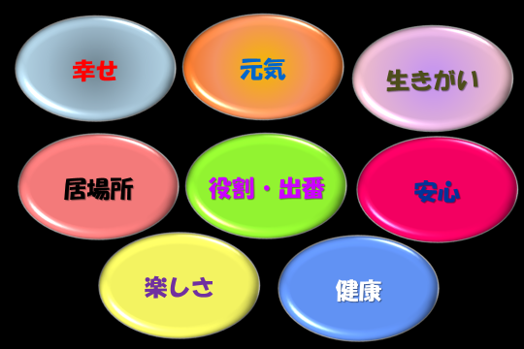


Slide 43

従来（指導型）の健康教育
（日本的健康づくり）
地域保健関係者
×
目指すのは
病気に、障がいにならない人生
健診受けた？？
飲み過ぎ、食べ過ぎ、運動不足
心配事は、誰かに相談を
本人
誰もが
かかえる
生きづらさ
（島内 1987、吉田・藤内 1995を改変）

Slide 44
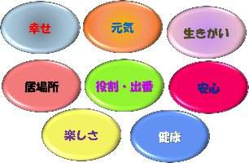
ヘルスプロモーションの理念
（世界がめざす健康づくり）
関係性の再構築で居場所づくり
めざすものはWell-being、QOLの向上
共助
自助
地域住民
家族
本人
関係機関
（ネットワーク化に向けた）
公助
誰もが
かかえる
生きづらさ
保健福祉等の
行政関係者
環境づくり
公助
共助
自助
（島内 1987、吉田・藤内 1995を改変）

Slide 45
コロナ禍が
もたらしたこと

Slide 46
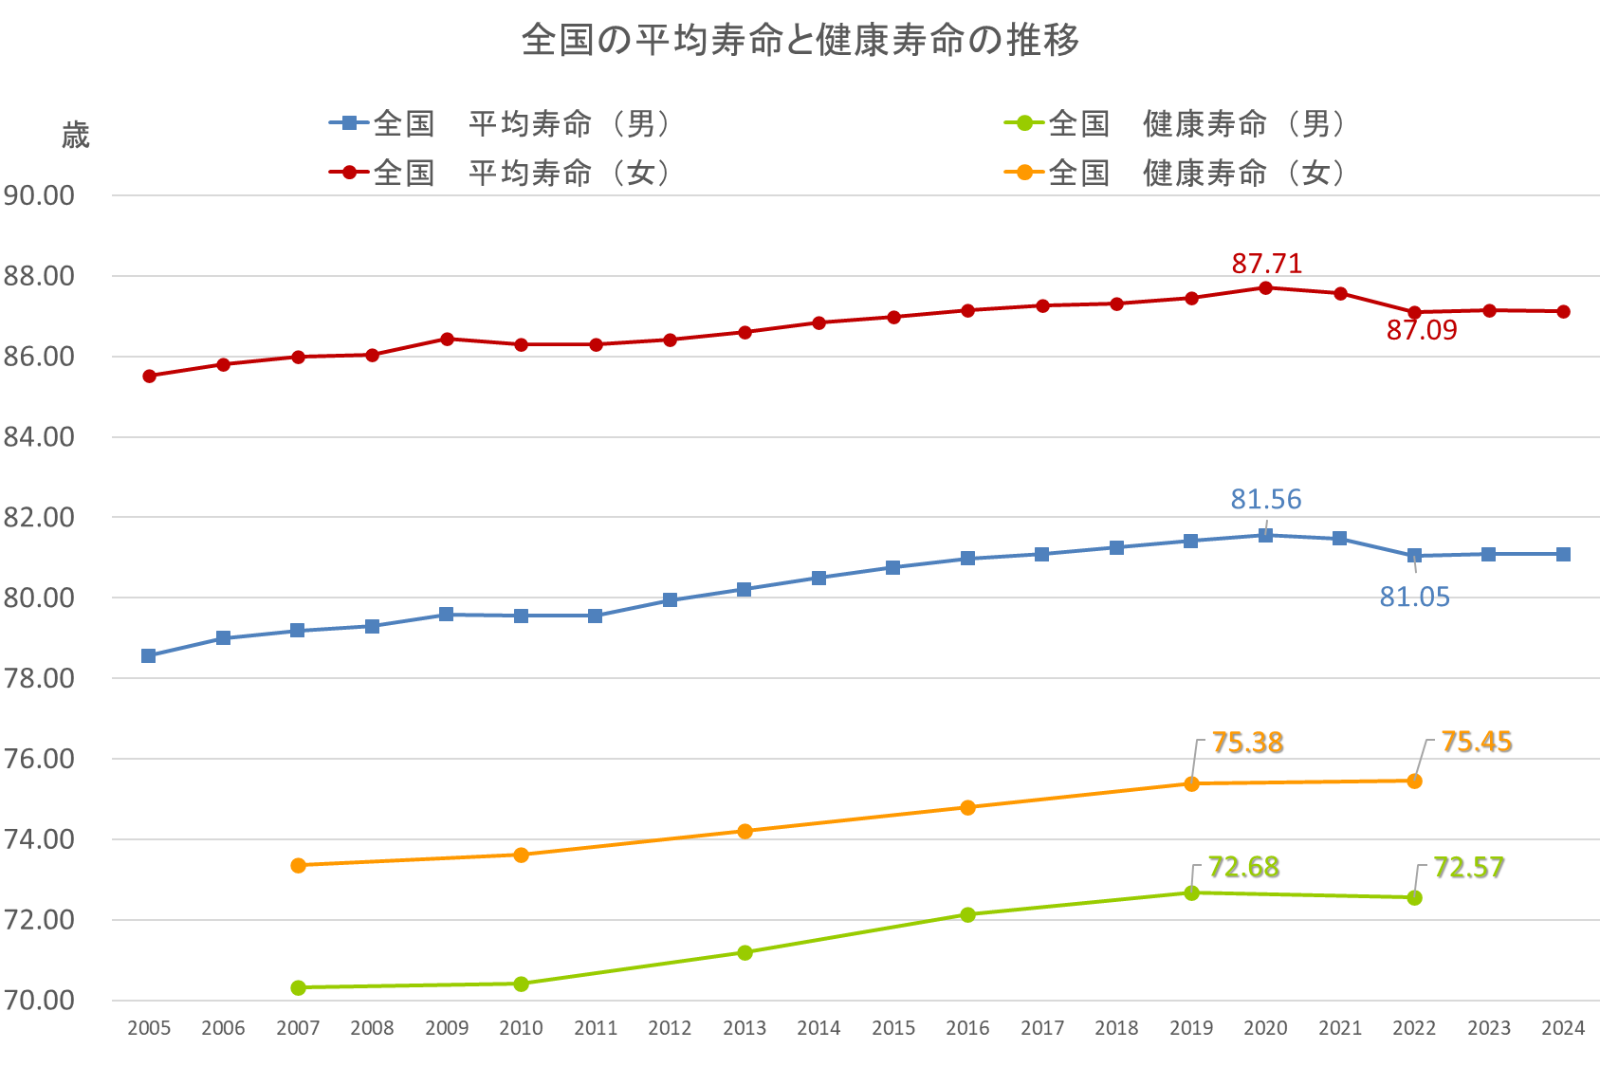
コロナがなければ
平均寿命は低下
コロナで
ワクチン接種にも関わらず要介護者の寿命は短縮
健康寿命は横ばい
健康な人は変わらず

Slide 47
コロナがなければ
平均寿命は低下
コロナで
ワクチン接種にも関わらず要介護者は早世
健康寿命は横ばい
健康な人は変わらず

Slide 48
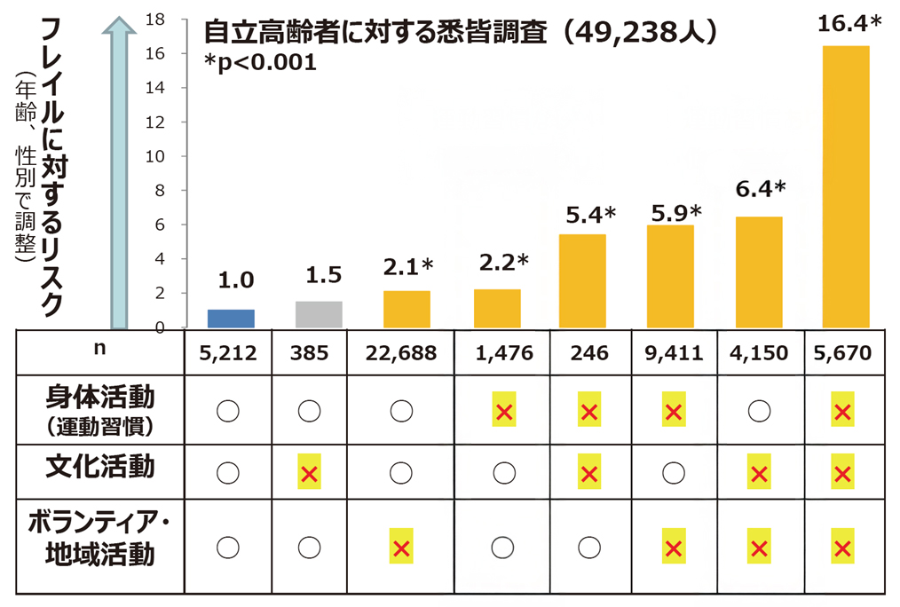
運動習慣あり
他の活動なし
運動習慣なし
他の活動あり
https://www.tyojyu.or.jp/kankoubutsu/gyoseki/pdf/R2_frailty_gyosekishu.pdf

Slide 49
健康についての
世界の意識も
変わっていた！

Slide 50
現代社会の課題
（前WHO西太平洋地域事務局長 尾身茂氏）
2003年 日本公衆衛生学会（京都）
一番の課題は「関係性の喪失」
最優先の目標は「関係性の再構築」
そのために急がれるのは
「コミュニケーション能力の再開発」
http://www.igaku-shoin.co.jp/nwsppr/n2004dir/n2572dir/n2572_01.htm

Slide 51
今時の若者のコミュニケーション？
おはよう、こんにちは、ただいまの挨拶ができない
そもそも言いたいことがない 「別に・・・・・・・」
言いたいことがまとまらない 「ビミョー」
相手が言っていることが理解できない 「うるせえ」「わかんな～い」
自分と相手との距離のとり方がわからない 「ウザイ」「きもい」
どうしてそうなったの？？？？？

Slide 52
「暴走族」、はやらない？
昨年１年間に全国の警察が確認した暴走行為の参加人員は延べ９万３４３８人で、一昨年より３１％（４万２７１７人）も減少したことが、警察庁のまとめで分かった。
警察庁は、「暴力団の予備軍と化している暴走族が、今の若者気質に合わないのではないか。上下関係の厳しい組織に嫌気を感じ離脱する者も多い」と指摘している。
１００台以上で暴走する大規模なグループはほとんどなく、１グループ当たりの平均構成員数も、９５年の３２人から、昨年は１８人に落ち込んだ。
読売新聞（2005年1月27日）

Slide 53
現代人のコミュニケーション
表情を見ないままｺﾐｭﾆｹｰｼｮﾝ メール・LINE
会話をしなくてもｺﾐｭﾆｹｰｼｮﾝ カラオケ・ゲーム
自分の都合でｺﾐｭﾆｹｰｼｮﾝ スマホ・携帯
本能だけでｺﾐｭﾆｹｰｼｮﾝ セックス
苦労を伴うｺﾐｭﾆｹｰｼｮﾝ 会話

Slide 54
スマホ・携帯が奪う「生きる力」？
スマホ・携帯は自分中心のコミュニケーション
目の前の人を無視してLINEに返信
相手のメールを自分勝手に解釈
リアルに話すのが怖いからLINE
お互いの感情が正しく伝わらない、伝えられない
スマホ・メールが壊す人間関係
LINEの着信が気になり電源を切れないあなた
返事が来るのを、既読になるのを5分と待てない
返事が遅れると友情も壊れる

Slide 55
地域の中のコミュニケーションは？
近所の人とつながっていますか？
近所の方の名前を何軒知っていますか？
あいさつだけでもしていますか？
近所づきあいが面倒だからマンション住まい
子どもが危なくなってから急にパトロール？

Slide 56
食育というけど？
食卓でのコミュニケーションは？
食事は全て孤食
夕食は「友食」に変わった
みんなの集合を待たずに始まる食餌（えさ）
「いただきます」、「ごちそうさま」の感謝もない食餌

Slide 57
家の中のコミュニケーションは？
そもそも家族の会話は？
夫婦の会話もない？
家族間の会話もない
家族の会話より、LINEが大事な若者たち
一人一台のテレビ環境

Slide 58
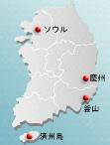

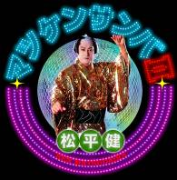
もっと家族一緒にテレビを見よう
（そこにこそコミュニケーションが生まれる）
エッチシーンで思わずチャンネルを変える 祖父 僕もしたいな・・・・・
を見て踊りだす 祖母 松健のどこがいいの・・・・・・・・・・・・・・
それよりもっと子どもが ？？？？？ なのが
ヨン様に入れ込んで、韓国まで飛んで行く 幸せな
空港で見送る 父・・・・・・・・・・・・・・・・・・
人の後姿を見て
母
子どもは育つ
もっと見せたい大人の背中

Slide 59

これからの健康づくり、人づくりの考え方
Information 情報
がどんなに正確でも
Education 教育
をどんなに充実させても
Communication 対話・関係性・絆（きずな＋ほだし）
を通した課題の実感、感動や経験の共有、
ピア（居場所の仲間からの）プレッシャーがなければ
I
Knowledge
知識
が増えるだけ
E
Life Skill
生きる力
健康は育めない
C

Slide 60
これからの健康づくり、人づくりの考え方
Information 情報
がどんなに正確でも
Education 教育
をどんなに充実させても
Communication 対話・関係性・絆（きずな＋ほだし）
を通した課題の実感、感動や経験の共有、
ピア（居場所の仲間からの）プレッシャーがなければ
I
Knowledge
知識
が増えるだけ
E
Life Skill
生きる力
健康は育めない
C

Slide 61
「コミュニケーション」とは
コミュニケーション (communication) の語源はラテン語のコムニカチオ (communicatio)
コムニカチオの意味は
「分かちあうこと、共有すること」

Slide 62
「会話」と「対話」の違い

Slide 63
ひきこもりと「対話」
●対話（dialogue）とは、面と向かって、声を出して、言葉を交わすこと。
●思春期問題の多くは「対話」の不足や欠如からこじれていく。
●議論、説得、正論、叱咤激励は「対話」ではなく「独り言」である。
独り言（monologue）の積み重ねが、しばしば事態をこじらせる。
●外出させたい、仕事に就かせたい、といった「下心」は脇において、
本人の言葉に耳を傾ける。
●基本姿勢は相手に対する肯定的な態度。
肯定とは「そのままでいい」よりも、「あなたのことをもっと知りたい」
●対話の目的は「対話を続けること」。
相手を変えること、何かを決めること、結論を出すことではない。
斎藤環「オープンダイアローグとは何か」（医学書院）
https://www.youtube.com/watch?v=92uMsr2hWiU
https://www.amazon.co.jp/dp/4260024035

Slide 64
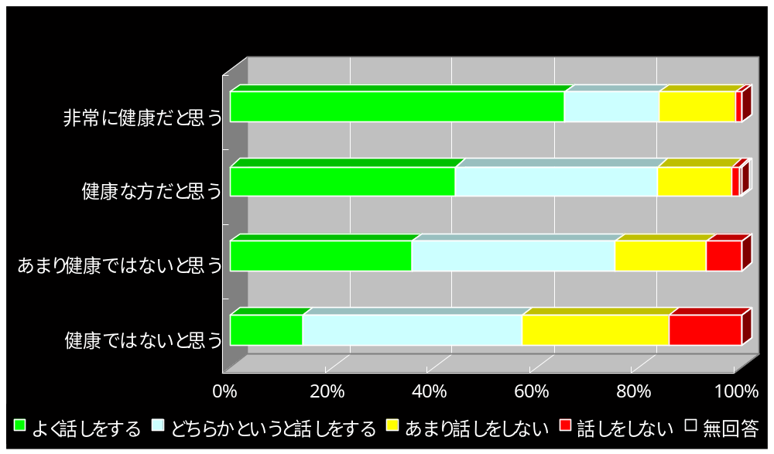
主観的健康状態を左右するものは？
（親との会話：高校生）
（平成１５年船橋市市民健康意識調査）

Slide 65
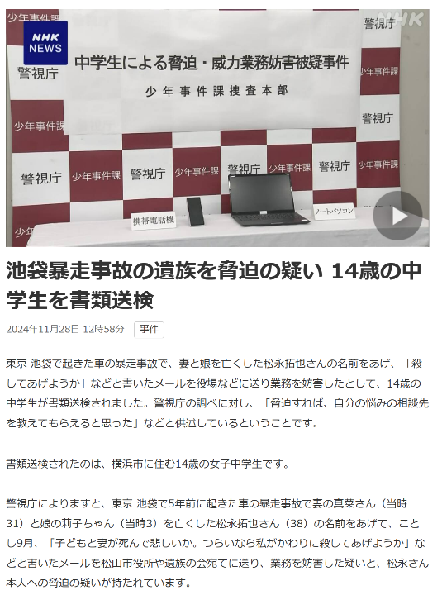
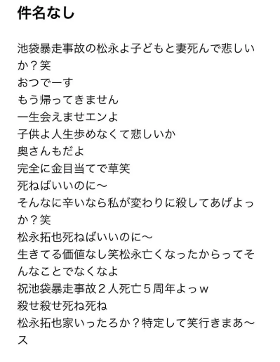

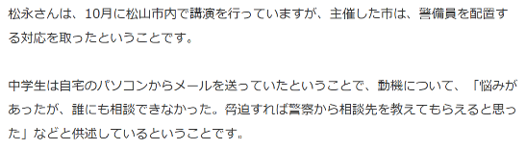
https://jisin.jp/domestic/2402584/2/
https://www3.nhk.or.jp/news/html/20241128/k10014652151000.html

Slide 66

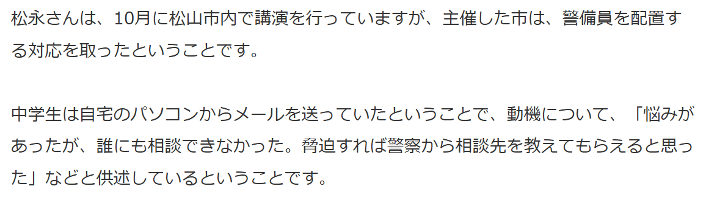
https://jisin.jp/domestic/2402584/2/
https://www3.nhk.or.jp/news/html/20241128/k10014652151000.html

Slide 67
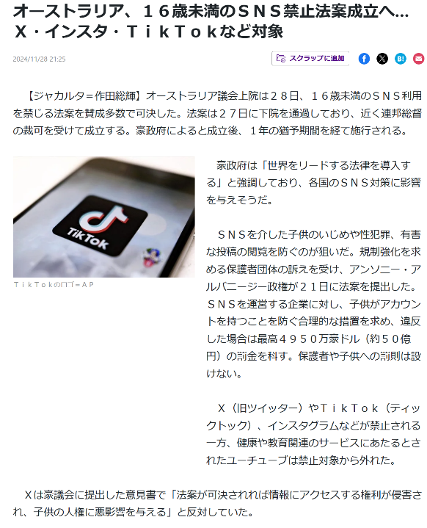

https://www.yomiuri.co.jp/world/20241128-OYT1T50155/

Slide 68

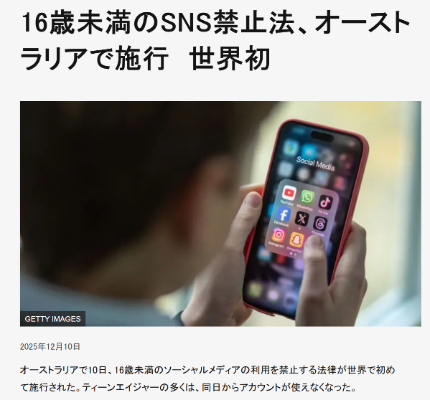
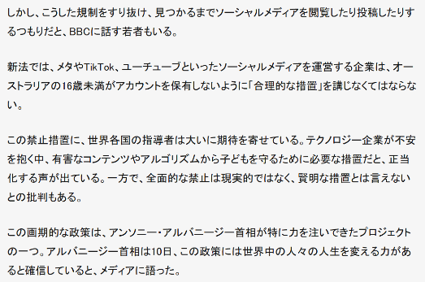
https://www.bbc.com/japanese/articles/cdrnz08y4k6o

Slide 69
コミュニケーション能力を
高めるには？

Slide 70
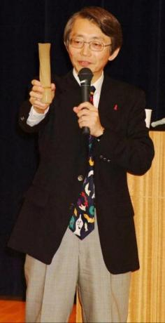
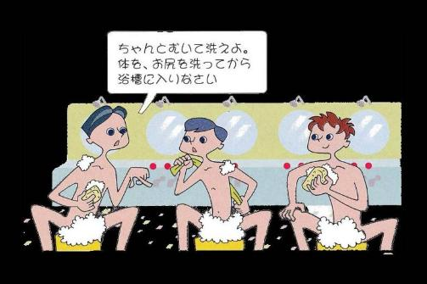

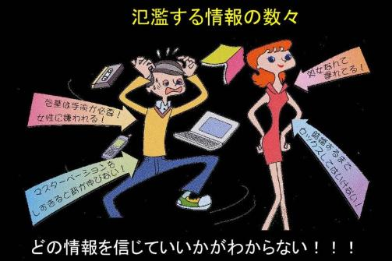
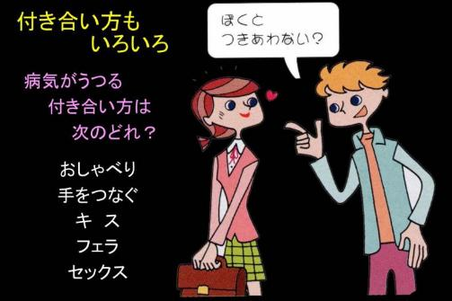
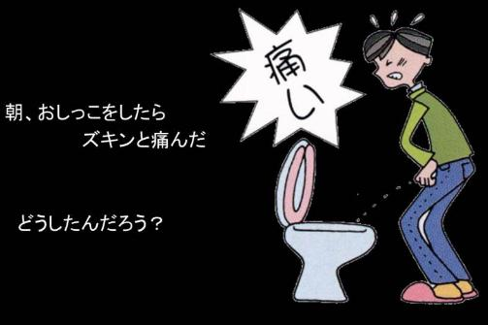
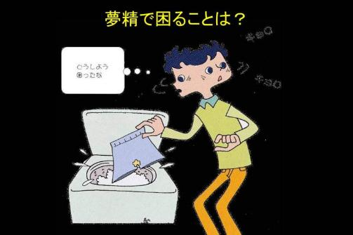
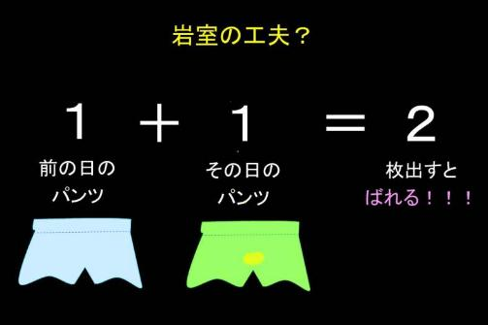
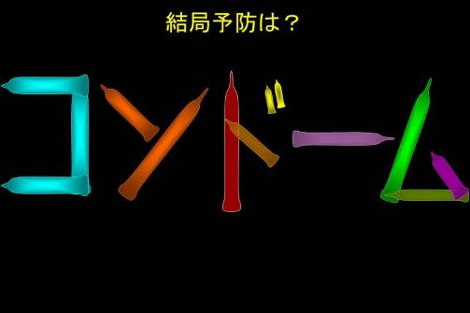
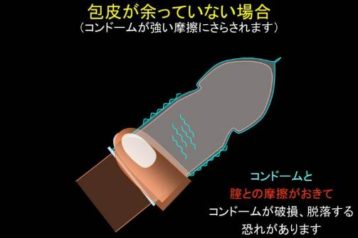
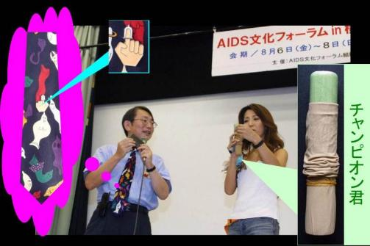
スマホ・SNS・PowerPoint
テレビ・ゲーム・ネット
会話・ラジオ
読み聞かせ・講演
印象に残ったことは？
何が違う？
眼から入る情報（PowerPoint等）は
わかったような気になる
耳から入る情報（会話、等）は
想像力を育み記憶に残る
PowerPointでの授業は成績が悪いが、板書した授業は成績がいい

Slide 71



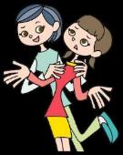

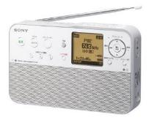
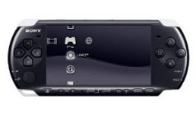

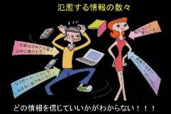
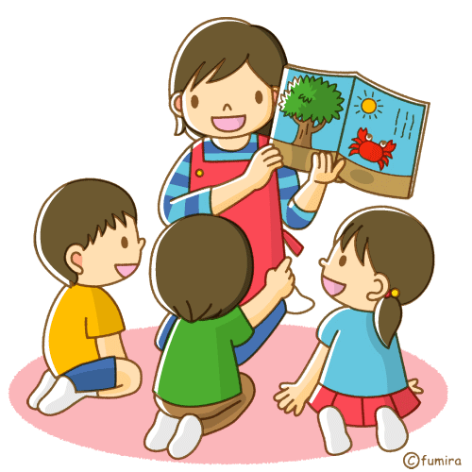
スマホ・SNS・PowerPoint
テレビ・ゲーム・ネット
会話・ラジオ
読み聞かせ・講演
想像力
＜
目から入る情報（2次元・バーチャル）は
コミュニケーションではない
耳から入る情報（リアル）が
コミュニケーションの基本

Slide 72

スマホ・SNS・PowerPoint
テレビ・ゲーム・ネット
会話・ラジオ
読み聞かせ・講演
想像力
＜
目から入る情報（2次元・バーチャル）は
答え(正解？)の確認に有効
耳から入る情報（リアル）が
問い(疑問)の共有の手段

Slide 73
スマホ・SNS・PowerPoint
テレビ・ゲーム・ネット
会話・ラジオ
読み聞かせ・講演
想像力
＜
目から入る情報（2次元・バーチャル）だけだと
いじめは助長される
耳から入る情報（リアル）が
いじめ予防につながる

Slide 74
スマホ・SNS・PowerPoint
テレビ・ゲーム・ネット
会話・ラジオ
読み聞かせ・講演
想像力
＜
目から入る情報（2次元・バーチャル）だけだと
行動変容力は育たない
耳から入る情報（リアル）が
行動変容力を育てる！

Slide 75
スマホ・SNS・PowerPoint
テレビ・ゲーム・ネット
会話・ラジオ
読み聞かせ・講演
想像力
＜
目から入る情報（2次元・バーチャル）だけだと
生きる力は育たない
耳から入る情報（リアル）が
生きる力を育てる！

Slide 76
急がば回れ！
メタボ対策も、コロナ対策も
自殺対策も、つながりづくりから

Slide 77

健康日本21（第2次）概念図
ソーシャルキャピタルの向上
①地域のつながりの強化
https://www.mhlw.go.jp/bunya/kenkou/dl/kenkounippon21_sura.pptx

Slide 78




健康日本21（第3次）概念図（2024年度～）
https://www.mhlw.go.jp/stf/newpage_33414.html

Slide 79
「つながり」
と言えば
「絆」？

Slide 80
絆
はどう読みますか
絆（きずな）
つながり
絆（ほだし）
お互い様
（つながり むすびつき）
（手かせ 足かせ 束縛 迷惑）

Slide 81
ソーシャル・キャピタル（絆（きずな＋ほだし）がある居場所）の三要素
お互い様の
つながり
だから生まれる
信頼
絆（きずな）
つながり
つながり
絆（ほだし）
お互い様
規範（互酬性）
お互い様
（つながり むすびつき）
（手かせ 足かせ 束縛 迷惑）
つながっているから
絆（きずな：つながり、むすびつき）
絆（ほだし：手かせ、足かせ、束縛、迷惑）

Slide 82
ソーシャル・キャピタル（絆（きずな＋ほだし）がある居場所）の三要素
対話ができない、つながれないと
つながるための基本となる手段は
信頼
３つは相互に関連
対 話
絆（きずな）
つながり
つながり
絆（ほだし）
お互い様
規範（互酬性）
お互い様
絆（きずな：つながり、むすびつき）
絆（ほだし：手かせ、足かせ、束縛、迷惑）

Slide 83
対話ができない、つながれないと
信頼
不信感
全否定
ハラスメント
と受け取る
絆（きずな）
つながり
つながり
孤立
絆（ほだし）
お互い様
規範（互酬性）
お互い様
拒否
絆（きずな：つながり、むすびつき）
絆（ほだし：手かせ、足かせ、束縛、迷惑）

Slide 84
ソーシャル・キャピタル（絆（きずな＋ほだし）がある居場所）の効用
健康面の効用
健康以外の効用
総死亡率
↓
行政効率
まちおこし
↓
自殺率
防災対策
治安・防犯
自覚的健康度
↑
子育て
教 育
健康行動
↑
就 労
喫煙率
↓
運動習慣
↑
経済成長
技術革新
ソーシャル・キャピタル（絆〔きずな＋ほだし〕がある居場所）
平成26年度厚生労働科学研究（健康安全・危機管理対策総合研究事業）
「地域保健対策におけるソーシャルキャピタルの活用のあり方に関する研究」
http://www.jpha.or.jp/sub/menu04_10.html

Slide 85

自立は、依存先を増やすこと
希望は、絶望を分かち合うこと
熊谷晋一郎
自立は、依存先を増やすこと
居場所、絆（きずな＋ほだし）、関係性が不可欠
希望は、絶望を分かち合うこと
対話で
https://www.tokyo-jinken.or.jp/site/tokyojinken/tj-56-interview.html

Slide 86
会話 | 独り言（monologue） | 対話（dialogue）
姿勢 | 自分の感情、感覚を大切、大事に | お互いの感情、感覚を大切、大事に
 | 聞き流す・思考停止 | 読み解く・学びと気づきの連続
行動 | 自分の話をする・相手を説得・一方的 | 聴く・傾聴・分ちあう
 | 批判・否定・監視・無関心・無視 | 聴す・受容・共感・共有・承認・見守り
 | 自分の正解を押し付ける 〇か×か | 正解を示さない
結果 | 対立・分断・孤立孤独 | 信頼・つながり・絆（きずな＋ほだし）
 | 無表情・怒り・拒否・論破 | 笑い・余裕・お互い様・協働
 | 後悔 | 反省
 | コミュニケーションの壁（コミュ障）を生む？ | コミュニケーションが広がる
 | ハラスメントにつながる？

Slide 87

皆さんの
を、源を教えてください

